Slide 1
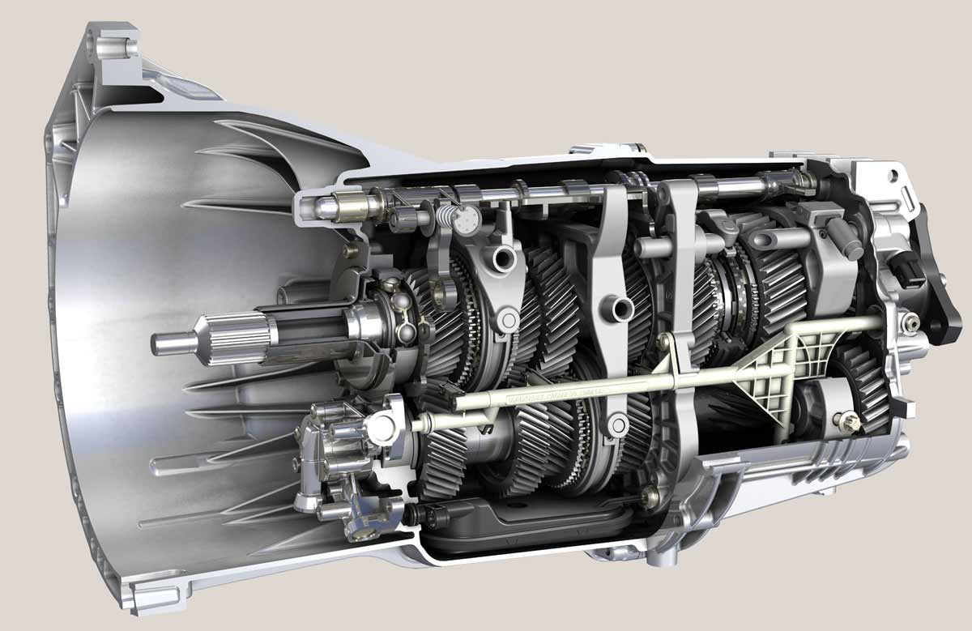
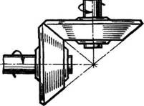
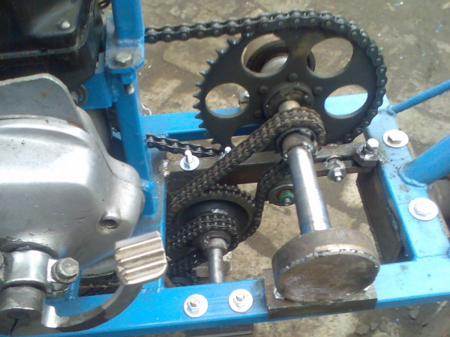
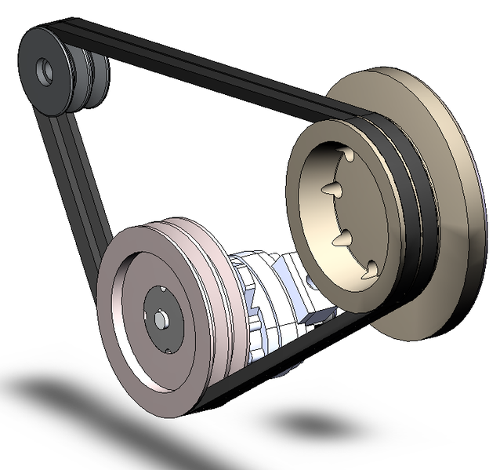
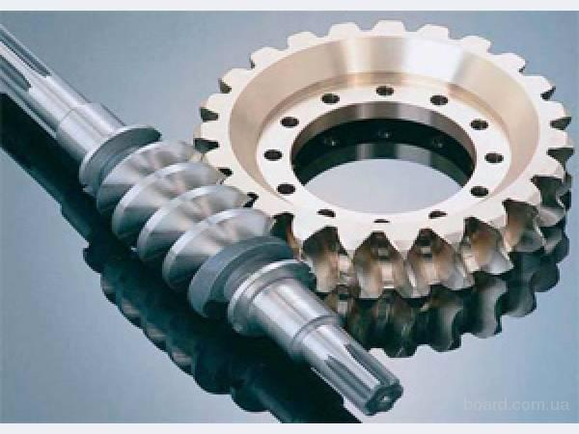
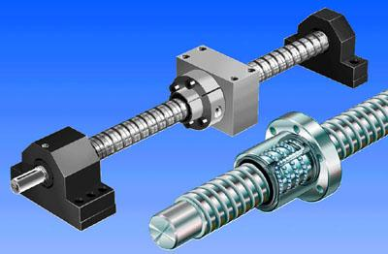
Общие сведения о передачах. Назначение и классификация механических передач

Slide 2
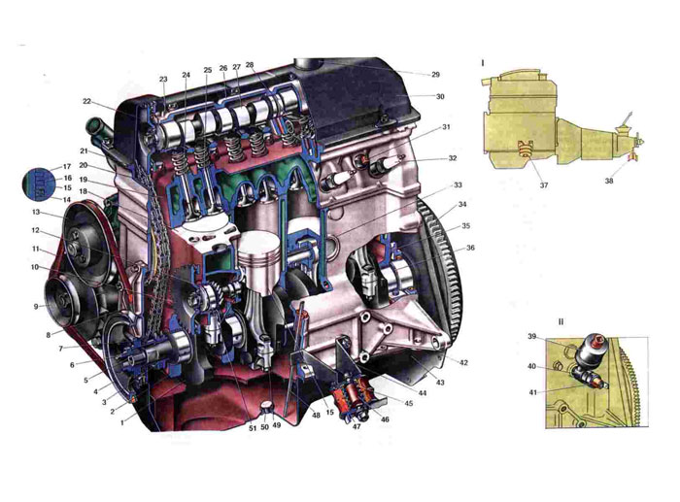
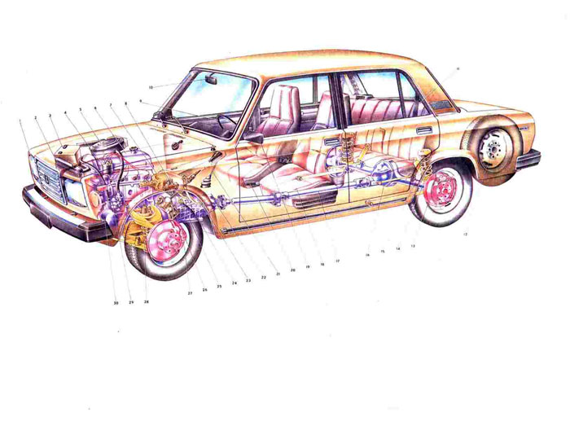

Slide 3
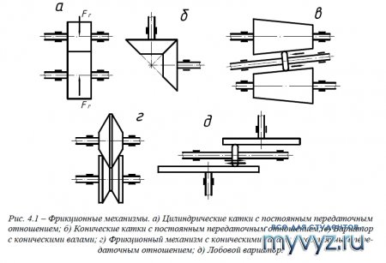
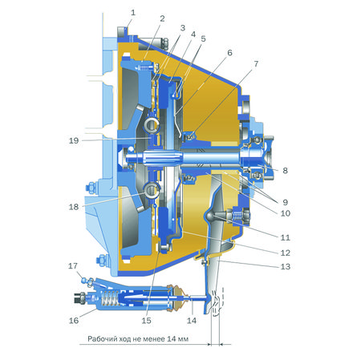
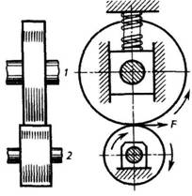
Фрикционные передачи
Передача, работа которой основана на использовании сил трения, возникающих в месте контакта двух тел вращения(катков) под действием сил F_{r} направленных по радиусу вдоль линии центров.

Slide 4
Условие работы передачи: F_{t} < F_{трения} ; F_{тр} = F_{r} f; где f—коэффициент , значения которого зависят от материала и смазки катков.
Нарушение условия работоспособности приводит к буксованию и изнашиванию катков
Классификация: нерегулируемые
регулируемые ( вариаторы)
Преимущества: плавность, бесшумность работы
Недостатки: большое давление на валы и опоры, непостоянство передаточного отношения из-за проскальзывания,необходимость регулирования силы прижа- тия катков
Материалы катков: сталь, текстолит, резина, чугун

Slide 5
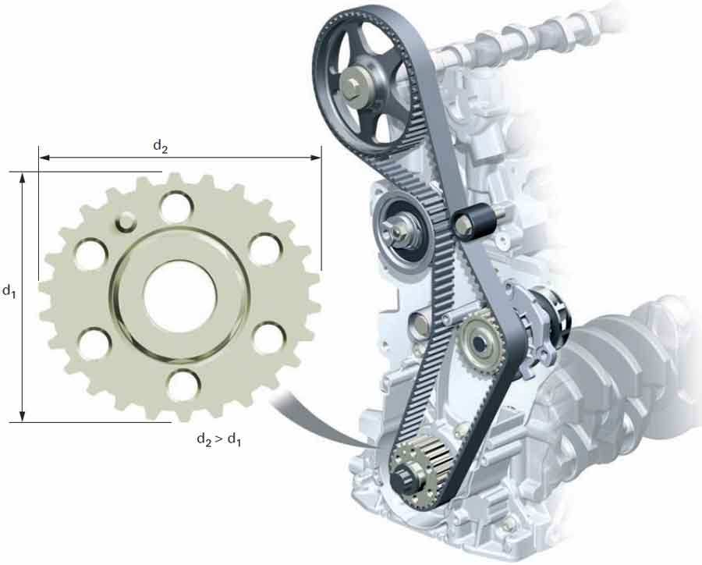
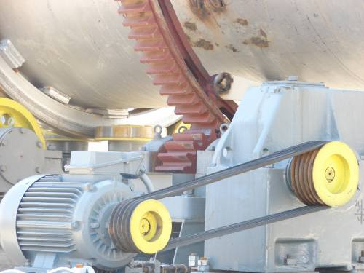
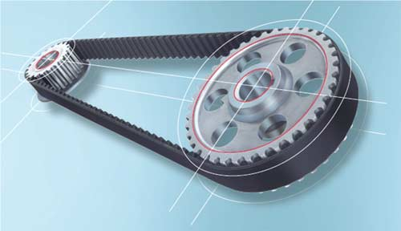
Ремённые передачи
Ремённая передача относится к передачам трением с гибкой связью. Она состоит из двух или более шкивов, охваченных ремнём и устройством натяжения

Slide 6
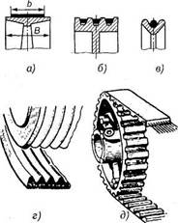
Натяжение ремня - основное условие работы передачи
Преимущества: бесшумность, простота конструкции, пониженные требования к точности изготовления и монтажа
Недостатки: большие габаритные размеры, малый КПД, небольшая долговечность, непостоянство передаточного отношения
Классификация:
От вида ремня—плоскоремённая, клиноременная,поликлиновая, круглоремённая

Slide 7
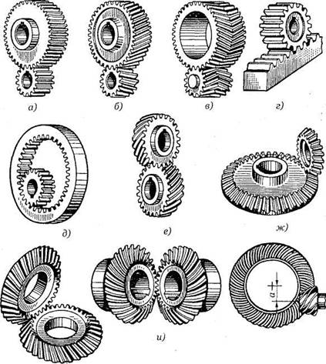
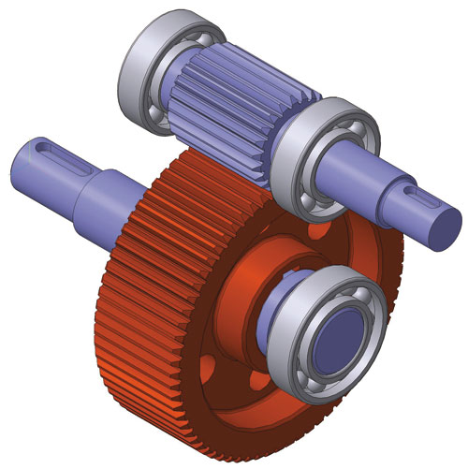
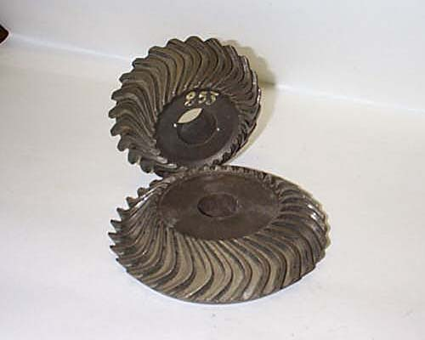
Зубчатые передачи
Передача, движение в которой движение передаётся через контакт поверхностей двух зубьев (зацепление), называется зубчатой

Slide 8
По форме образующей зуба колеса передачи различаются: (эвольвентные)--- прямозубые, косозубые, шевронные, (круговые ) --Новикова, (циклоидальные)
Преимущества: надёжность работы в широком диапазоне нагрузок, компактность, постоянство передаточного отношения, высокий КПД.
Недостатки: точность изготовления и монтажа, шум при высоких скоростях, жёсткость
Меньшее из зубчатых колёс --- шестерня ( Z₁ – число зубьев шестерни, d₁ – делительный диаметр шестерни)
Большее из колёс—колесо ( Z₂ – число зубьев колеса , d₁ – делительный диаметр колеса )

Slide 9
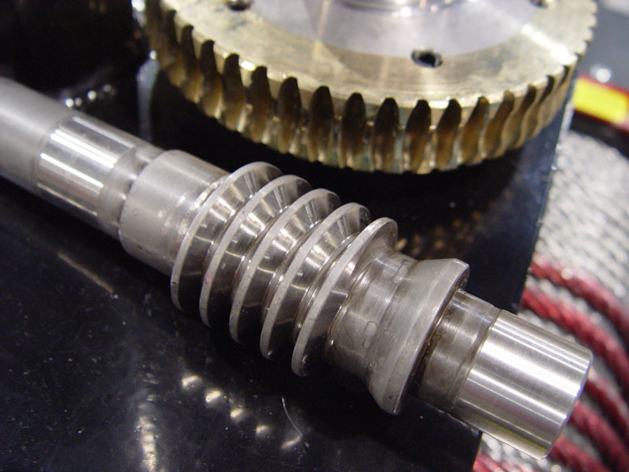
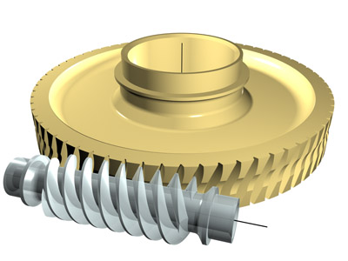
Червячные передачи
Зубчато-винтовая передача, сочетающая свойства зубчатых и винтовых передач, геометрические оси которых перекрещиваются под углом 90⁰

Slide 10
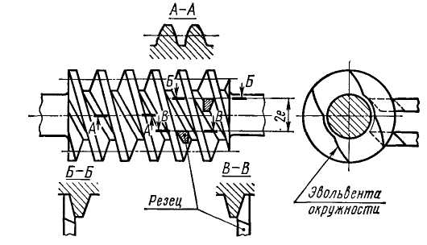
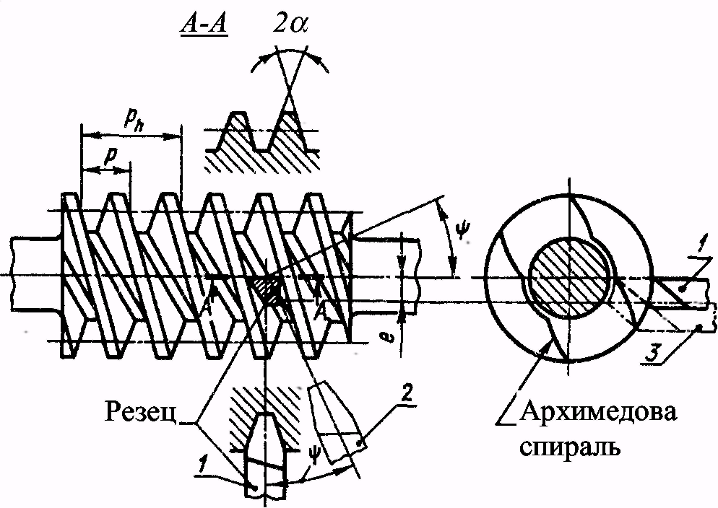
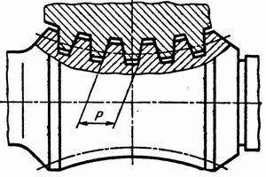
В зависимости от формы винтовой поверхности червяки различают: Конволютный
Конволютный
Эвольвентный
Архимедов
Преимущества передачи: плавность и бесшумность работы, возможность получения больших передаточных отношений
Недостатки: низкий КПД, значительное выделение теплоты в зоне зацепления, интенсивность изнашивания и возможное заедание

Slide 11
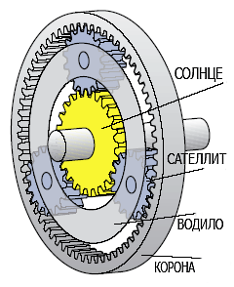
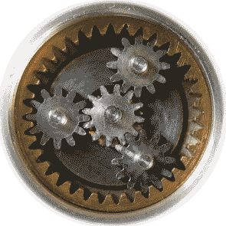
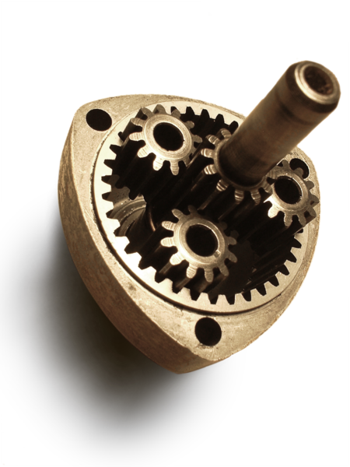
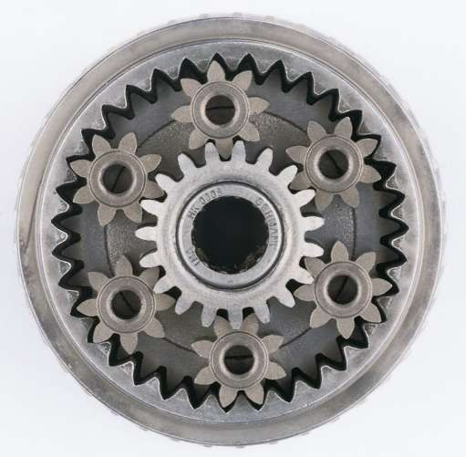
Планетарные передачи

Slide 12
Планетарной называется передача, состоящая из зубчатых колёс, в которой геометрическая ось хотя бы одного из колёс подвижна.
Преимущества: малые габаритные размеры и масса, удобство компоновки, малые нагрузки на валы, большие передаточные отношения при малых габаритных размерах
Недостатки: высокие требования к точности изготовления и монтажа, снижение КПД с увеличением передаточного отношения.
Волновая передача- разновидность планетарной, в которой одно из колёс выполнено с тонким зубчатым венцом, которое называют гибким колесом.
Основное преимущество волновых передач - возможность передачи механического движения через герметическое пространство или агрессивную среду
Недостатки – малая долговечность гибкого колеса, высокие передаточные отношения , низкий КПД(0,75-0,85)

Slide 13
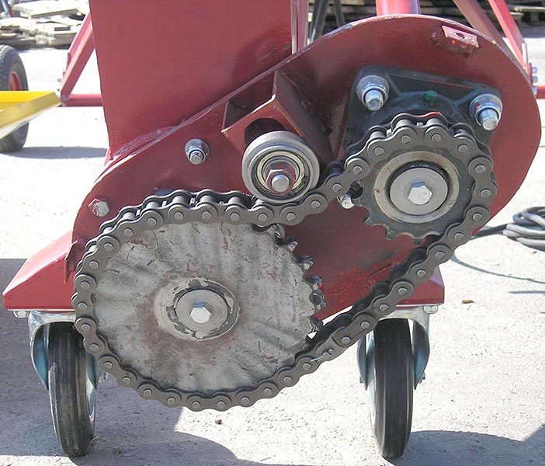
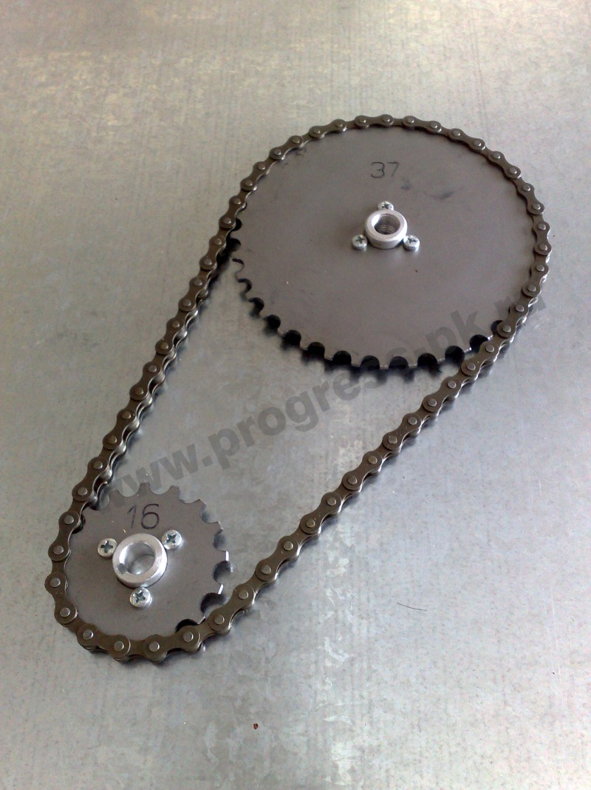
Цепные передачи
Относятся к передачам с гибкой связью и обеспечивают передачу вращающего момента посредством зацепления.

Slide 14
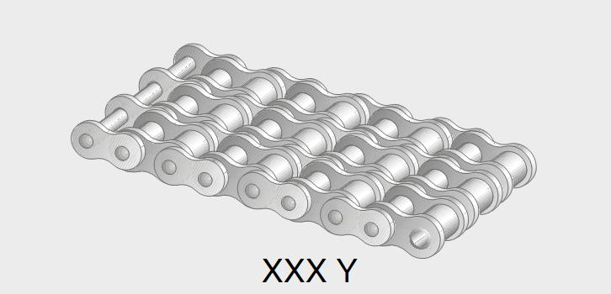
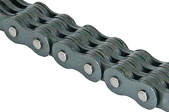
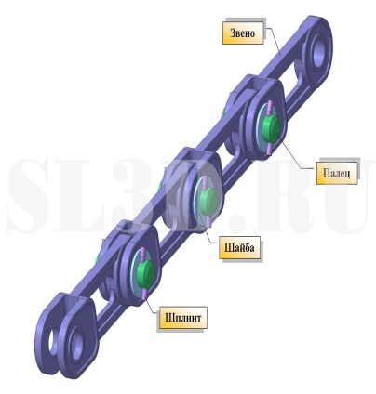
Классификация по назначению: Приводные Тяговые Грузовые
Преимущества: постоянство передаточного отношения, значительно меньшие габариты, небольшие потери на трение.
Недостатки: необходимо натяжное устройство, пульсация цепи, высокий уровень шума
Основной параметр: шаг цепи t

Slide 15
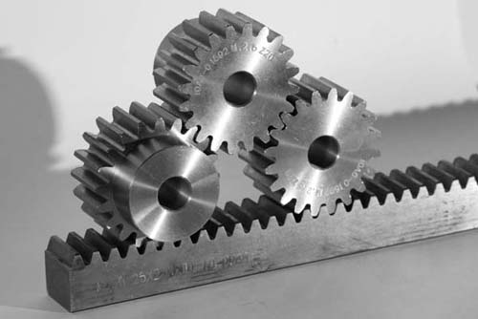
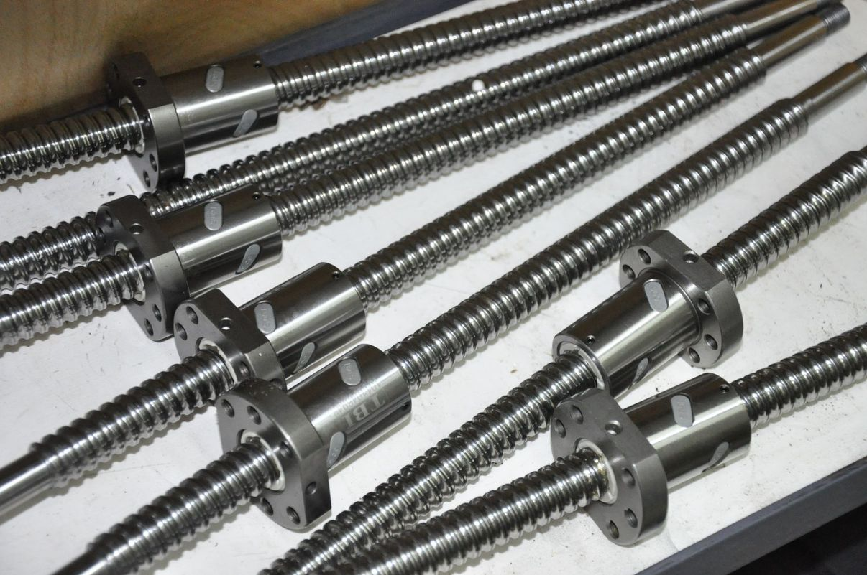
« Реечная передача»; «Передача «Винт-гайка»
Для преобразования вращательного движения в поступатель- ное и наоборот применяется реечная передача,которая является вариантом прямозубой цилиндрической передачи
Винтовой механизм , преобразующий вращательное движение гайки в поступательное движение винта и наоборот называется передачей «Винт-гайка»

Slide 16
Передача: Винт-гайка : Преимущества: компактность, плавность и бесшумность работы, высокая нагрузочная способность, возможность получения точных перемещений, надёжность. Недостатки: малый КПД, высокая интенсивность изнашивания резьбы, высокий коэффициент трения. По назначению передачи «Винт-гайка» подразделяют: грузовые, ходовые, установочные .
Реечная передача: Преимущества: проста в изготовлении, надежна в эксплуатации, достаточно высокий КПД (0,94 - 0,98). Недостатки: ее передаточное число равно 1 и поэтому выигрыш в силе отсутствует.

Slide 17
Ориентировочные значения основных параметров одноступенчатых механических передач
Тип передачи | Передаточное отношение , u | Передаваемая мощность, Р, (кВт) | Коэффициент полезного действия
Зубчатая цилиндрическая | 6,3 | Неограничена | 0,93-0,98
Зубчатая коническая | 5 | 4000 | 0,88-0,92
Зубчатая планетарная | 15 | 5000 | 0,95-0,99
Зубчатая червячная | 8--80 | 60 | 0,70-0,92
Цепные | 8 | 120 | 0,92-0,96
Ременные | 6 | 50 | 0,85—0,95
Фрикционные | 7 | 20 | 0,85—0,95
Реечная | 10 | 3000 | 0,88-0,92

